Slide 1

Képgenerálás Diffúziós Modellel
Csik Laura
Zsáli Zsombor

Slide 2
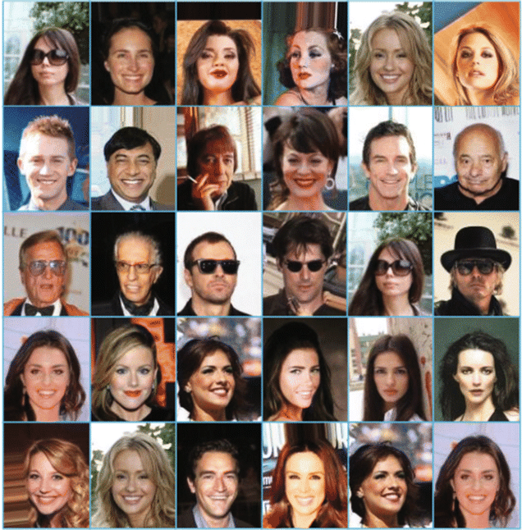
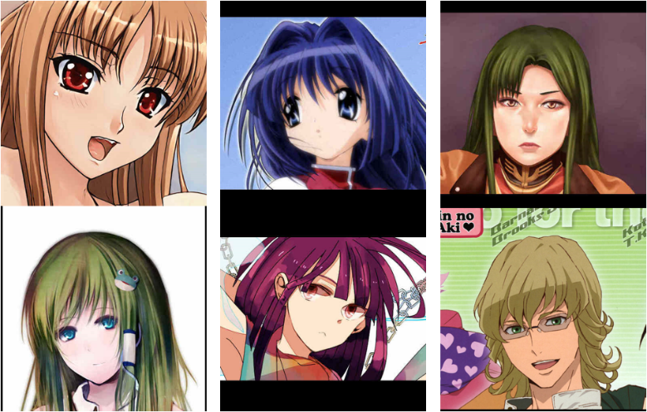
Adathalmaz
CelebA
~202,000 db kép
Átméretezés 80x64-re
Danbooru
~303,000 db kép
Átméretezés 64x64-re

Slide 3
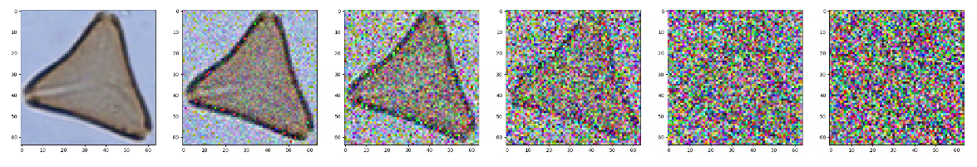
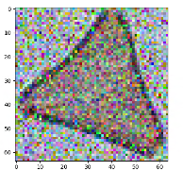
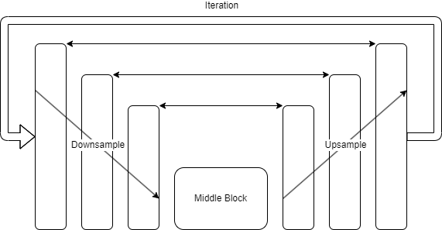
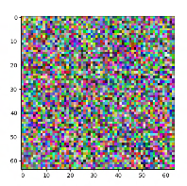
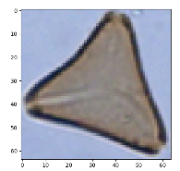
Diffúziós modellek
Forward diffusion
Reverse diffusion

Slide 4
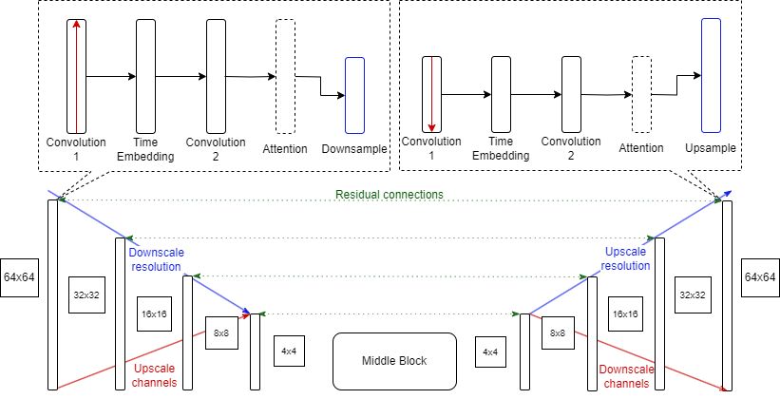
Modell
U-Net
Konvolúciós rétegek
Attention rétegek
Normalizációs rétegek
Reziduális kapcsolatok
Időbeágyazás
Swish aktivációs függvény

Slide 5
Tanítás
Paraméterek
Iterációszám: 1000
Epoch: 100
Csatorna-multiplikátor: 1,2,2,4
Attention: H, H, I, I
Learning rate: 0.00002
Batch méret: 256
Metrikák
FID érték
Validációs loss
Tanítási loss

Slide 6
Kiértékelés
 | CelebA |  |  | Danbooru
 | FID | Val loss | Train loss | FID | Val loss | Train loss
Baseline | 43.4380 | 0.0211 | 0.0159 | 33.8833 | 0.0279 | 0.0307
Middle | 32.5785 | 0.0158 | 0.0120 | 25.3052 | 0.0208 | 0.0229
Final | 27.1487 | 0.0133 | 0.0099 | 21.4451 | 0.0178 | 0.0193

Slide 7
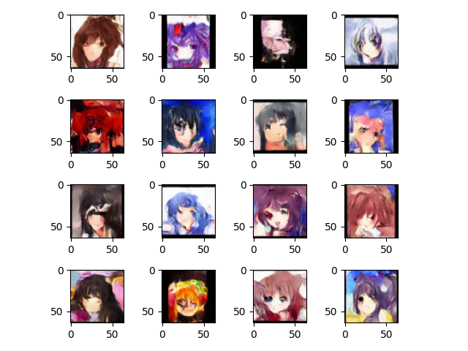
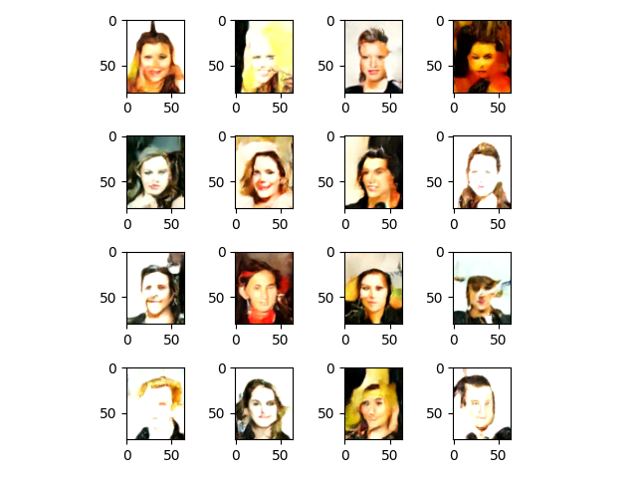
Minták

Slide 8
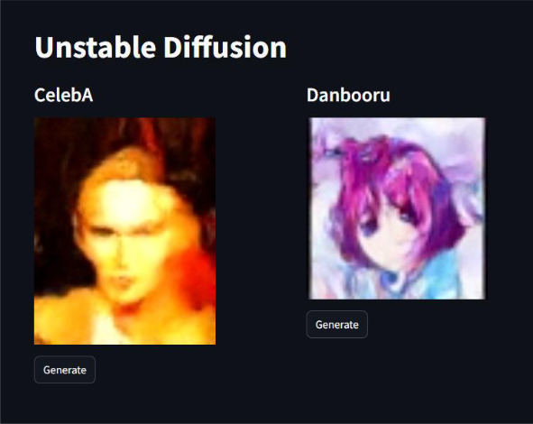
GUI
Streamlit app

